Slide 1
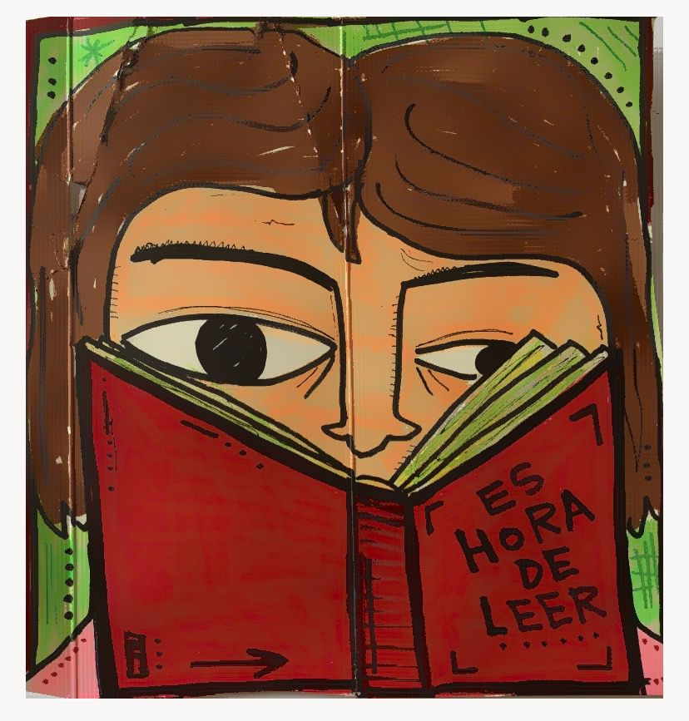
MESA ÁMBITO PATRIMONIO BIBLIOGRÁFICO
Sesión 2
10:00 - 12:00 hrs.
Proceso de construcción de la Política Nacional de la Lectura y el Libro 2022-2027
18/01/2022

Slide 2
ASPECTOS QUE DEBES CONOCER
Proceso de construcción de la Política Nacional de la Lectura y el Libro 2022-2027
Las Mesas por Ámbito forman parte del proceso de construcción de la Política Nacional de la Lectura y el Libro (PNLL) 2022-2027, cuyo acompañamiento metodológico está a cargo del Centro de Sistemas Públicos de la Universidad de Chile.
La jefa de proyecto y responsable del equipo de trabajo es Constanza Symmes (politicalibro@dii.uchile.cl) , quien desempeñó el mismo rol en la Evaluación de la PNLL 2015-2020.
La contraparte técnica desde el Ministerio de las Culturas, las Artes y el Patrimonio es Florencia García (florencia.garcia@cultura.gob.cl), quien es coordinadora de la PNLL.
La participación en la Mesa y en el proceso de construcción de la PNLL es voluntaria. Como instancia participativa, no hay garantía de anonimato.
Se realizará una grabación de vídeo de esta Mesa, con su consentimiento, como medio verificador de la actividad. Esta será utilizada para las tareas de sistematización de los debates y análisis.

Slide 3
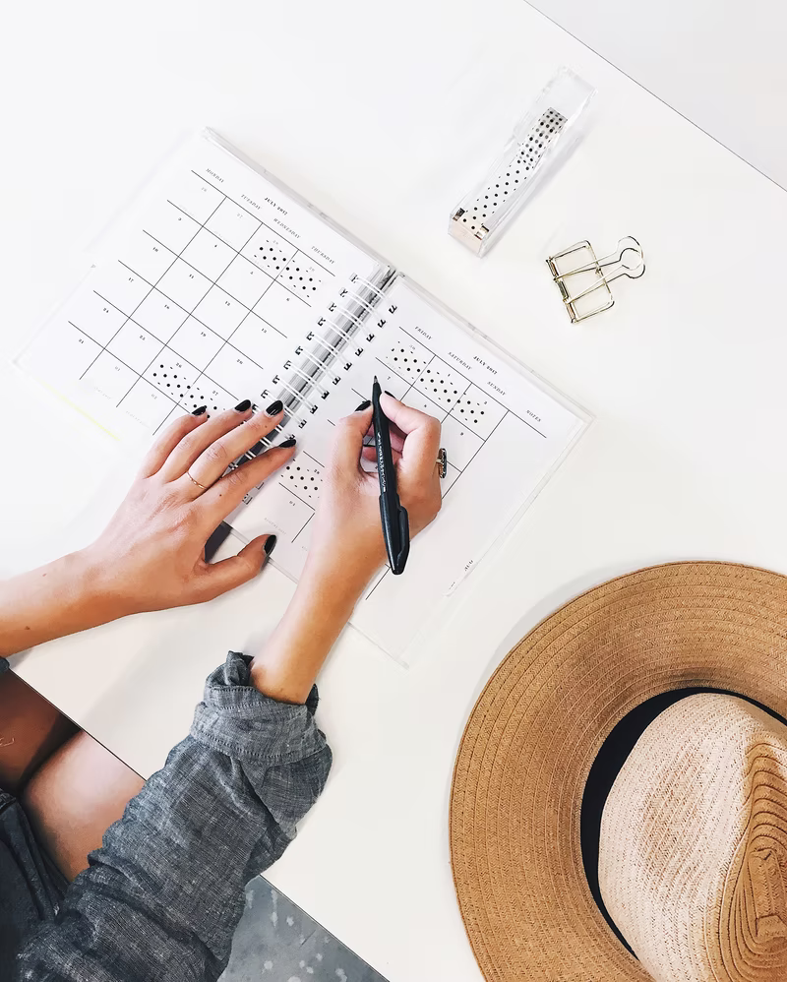
OBJETIVO Y AGENDA
Proceso de construcción de la Política Nacional de la Lectura y el Libro 2022-2027
El objetivo de este espacio de trabajo es compartir la percepción de los diversos actores sobre los principales componentes del ámbito de Patrimonio Bibliográfico de la PNLL, articulando las perspectivas y visiones de actores diversos.
Trabajaremos en 3 sesiones de 2 horas cada una:
Sesión 1: Diagnóstico y propósito → 10 de enero
Sesión 2: Objetivos, propósitos y medidas y → 18 de enero
Sesión 3: Principios, ejes transversales y gobernanza→ 26 de enero

Slide 4
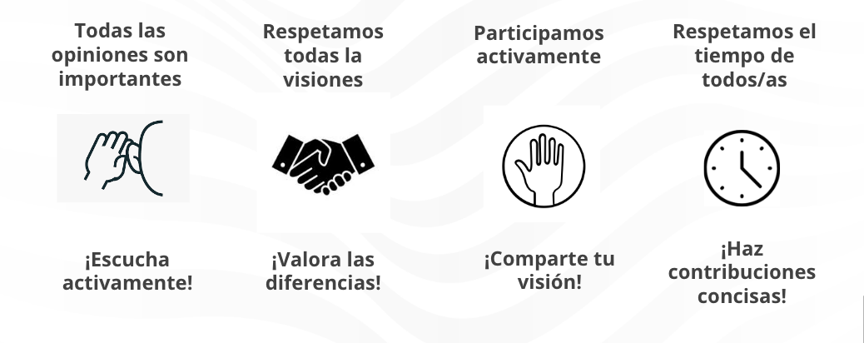
¿QUÉ PRINCIPIOS GUIARÁN NUESTRO TRABAJO?
Proceso de construcción de la Política Nacional de la Lectura y el Libro 2022-2027

Slide 5





¿CÓMO INTERACTUAMOS EN LAS MESAS?
Proceso de construcción de la Política Nacional de la Lectura y el Libro 2022-2027
Notes:
empezar a grabar después de esta lámina (se pasa a jamboard)

Slide 6
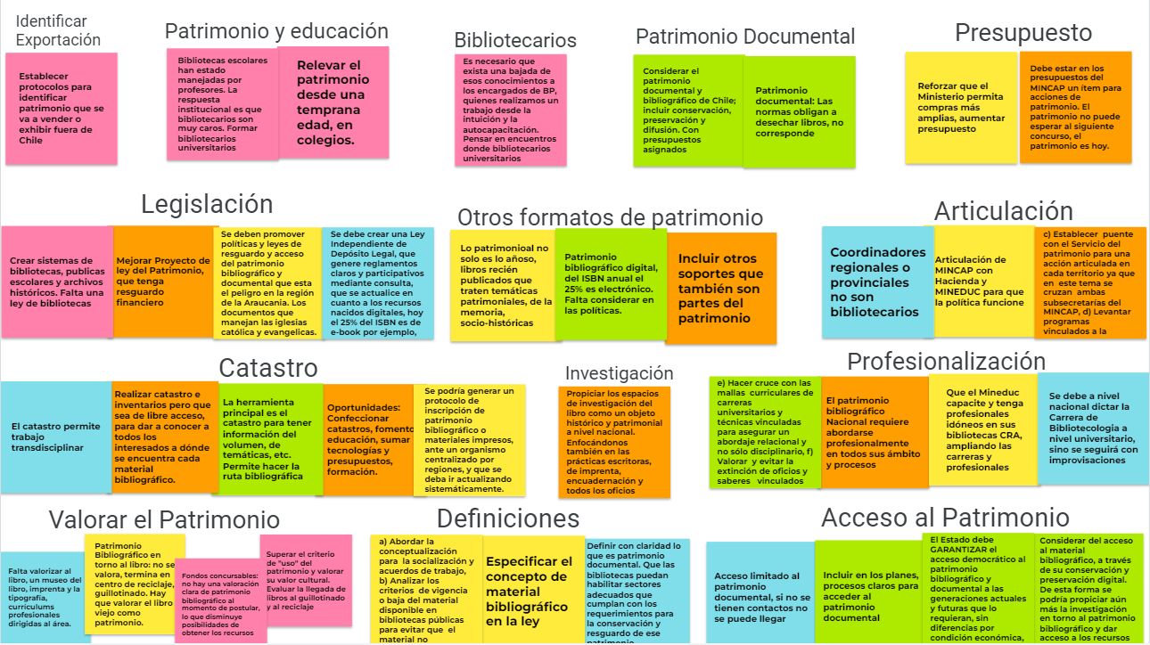
¿QUÉ DESAFÍOS Y OPORTUNIDADES IDENTIFICAMOS?
Proceso de construcción de la Política Nacional de la Lectura y el Libro 2022-2027

Slide 7

DESAFÍOS DEL ÁMBITO DESDE LOS TERRITORIOS
Proceso de construcción de la Política Nacional de la Lectura y el Libro 2022-2027
DERECHO
LECTURA Y EDUCACIÓN
La Lectura como un derecho garantizado y transversalizado en las agendas y en la planificación territorial es un anhelo compartido.
LEY DE BIBLIOTECAS
Surgen desafíos para fomentar la lectura desde la escuela, formar profesores/as en mediación, profesionalizar bibliotecas CRA, articular con otros actores del ecosistema, entre otros.
EL ACCESO A LA LECTURA
Pese a los avances, persiste como desafío en muchos territorios. Espacios, formatos, colecciones.
DIVERSIDAD
PRÁCTICAS LECTORAS DIVERSAS
EL GOCE COTIDIANO DE LA LECTURA
Territorios
Género
Generaciones
Comunidades
Es un desafío compartido, que requiere fomentar las prácticas lectoras en todas las comunidades, desde la primera infancia, con una oferta atractiva.
ESPACIOS DE LECTURA DIVERSOS
FORMATOS DE LECTURA DIVERSOS
FOMENTO LECTOR
Es el desafío preponderante en los territorios, con diversas necesidades y oportunidades para el trabajo multiactor
PERTINENCIA TERRITORIAL
Recursos, toma de decisiones, base de evidencia y articulación de actores descentralizada

Slide 8
¿Qué objetivo debe guiar la nueva Política del sector para el siguiente período?

Slide 9

Objetivo de la PNLL 2015 - 2020:
“Crear las condiciones para asegurar a todos los habitantes del país, incluyendo a los pueblos originarios con sus lenguas y a las comunidades tradicionales, rurales y de inmigrantes, la participación y el acceso a la lectura, el libro, la creación, el patrimonio y los saberes, protegiendo y fomentando la diversidad cultural y territorial, con equidad e integración social.”
Notes:
pregunta 1 menti - sub sala

Slide 10
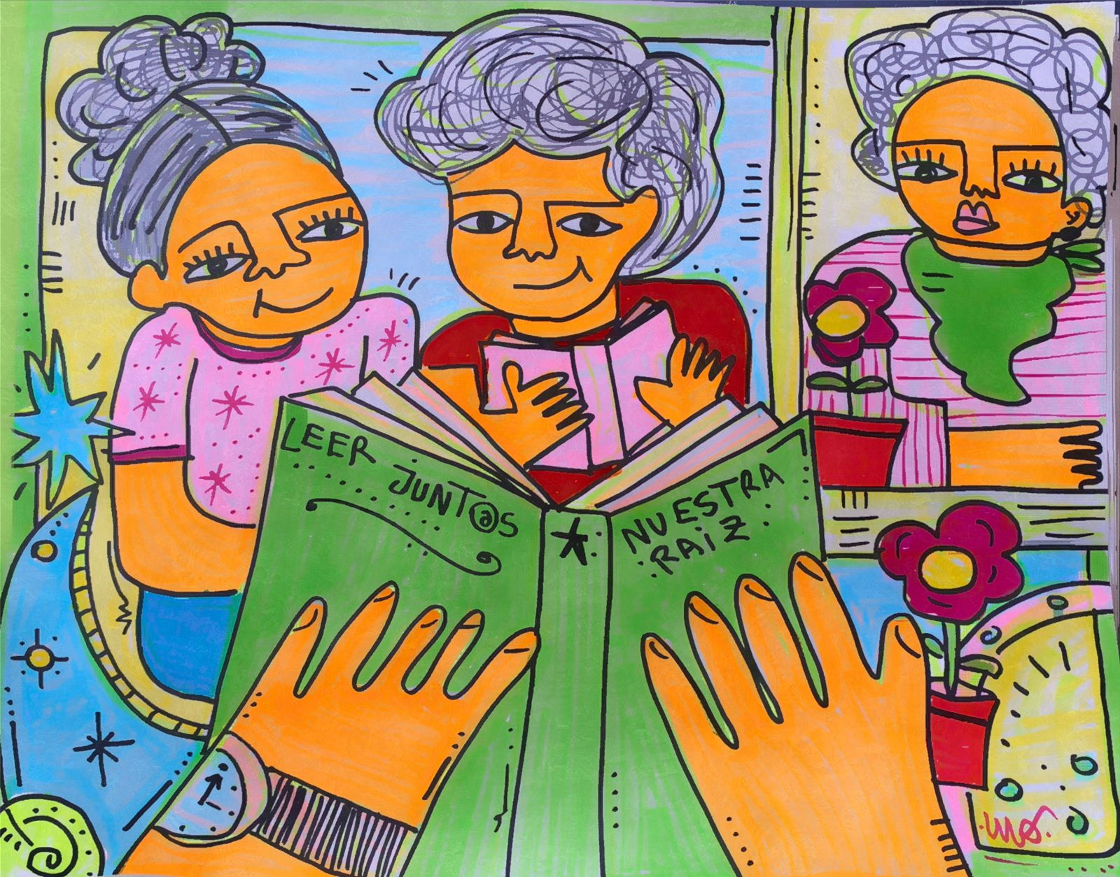
¿Qué propósito debe guiar el ámbito del patrimonio bibliográfico en el próximo quinquenio?

Slide 11
Propósito del Ámbito del Patrimonio Bibliográfico PNLL 2015-2020
“Asegurar la identificación del patrimonio bibliográfico y documental, público o privado, en cualquier forma de expresión, ya sea escrita u oral, en signos/códigos, sonidos y/o imágenes, independiente de su soporte material, poniendo en valor su carácter patrimonial, mediante el registro y conservación, con fines educativos, de investigación y divulgación, potenciando el rol de las bibliotecas patrimoniales y archivos.”
Notes:
pregunta 2 menti - sub sala

Slide 12
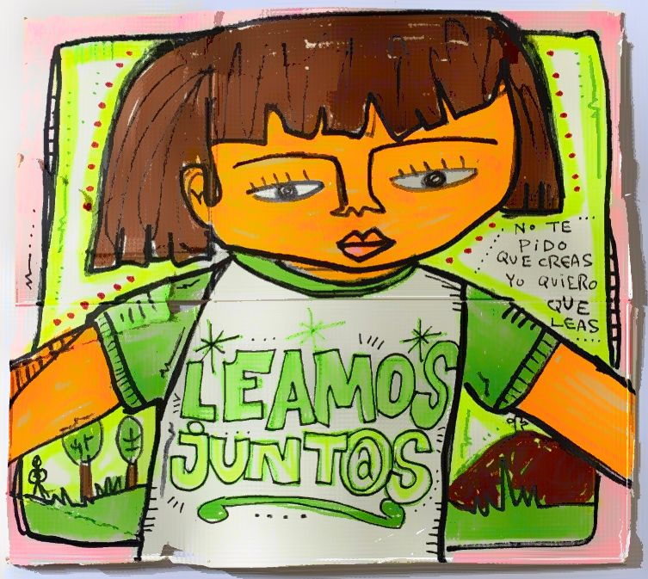
¿Qué áreas de medidas deberían guiar el ámbito del Patrimonio Bibliográfico en el próximo quinquenio?

Slide 13
Área de Medidas del Ámbito del Patrimonio Bibliográfico PNLL 2015-2020
Investigar, recopilar, conservar y difundir el patrimonio bibliográfico.
Notes:
pregunta 3 menti - sub sala Momento de presentación (máximo 30 segundos por persona)

Slide 14
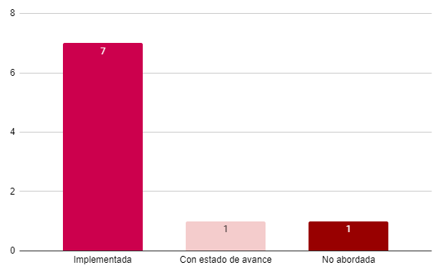
AVANCES DE LAS MEDIDAS DEL ÁMBITO
Proceso de construcción de la Política Nacional de la Lectura y el Libro 2022-2027

Slide 15
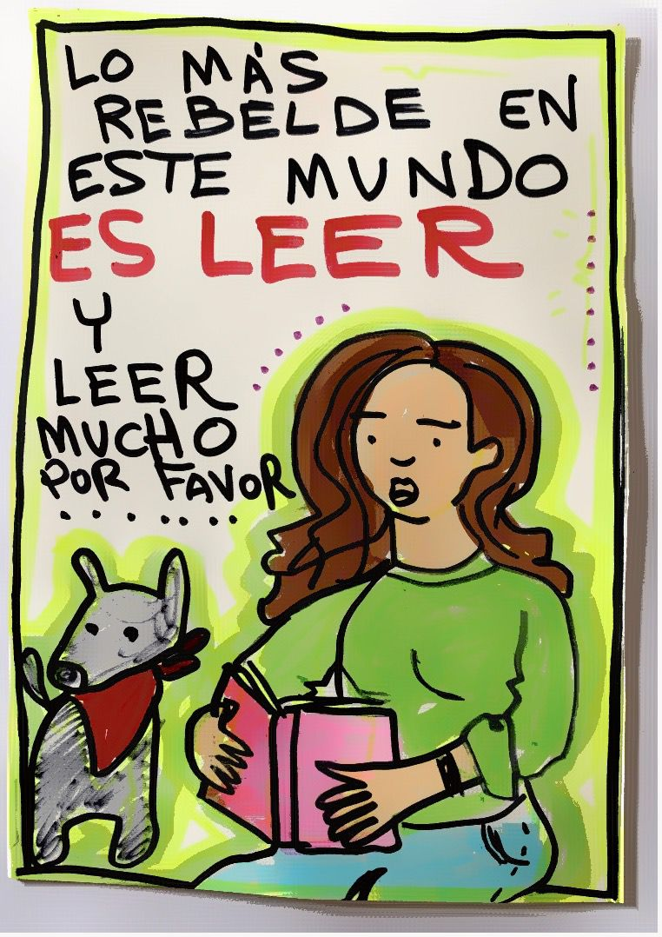
¡MUCHAS GRACIAS POR SU PARTICIPACIÓN!
Los esperamos en la tercera sesión de la Mesa del ámbito Patrimonio Bibliográfico, a realizarse en la siguiente fecha:
Miércoles 26 de enero
10:00 – 12:00 hrs.
Para dudas y sugerencias:
politicalibro@dii.uchile.cl
‹#›

